Slide 1








Slide 2
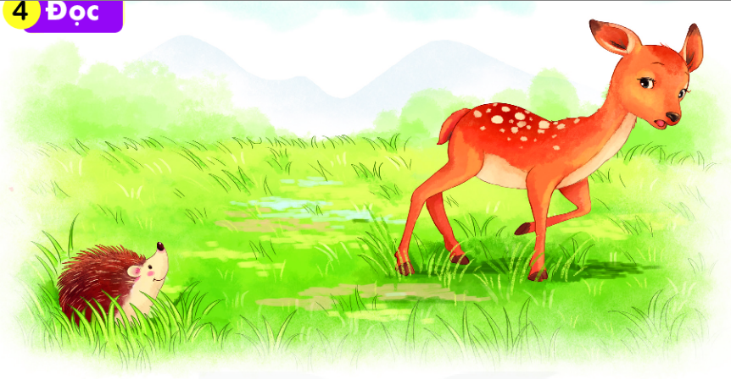
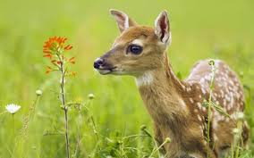
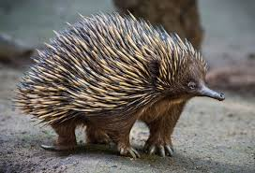
Nai con nhìn thấy con gì bé nhỏ, thân đầy gai nhọn trên bãi cỏ. Nó chạy về nhà, hổn hển kể cho mẹ nghe. Nai mẹ tủm tỉm: “Bạn nhím đấy con ạ”.

Slide 3

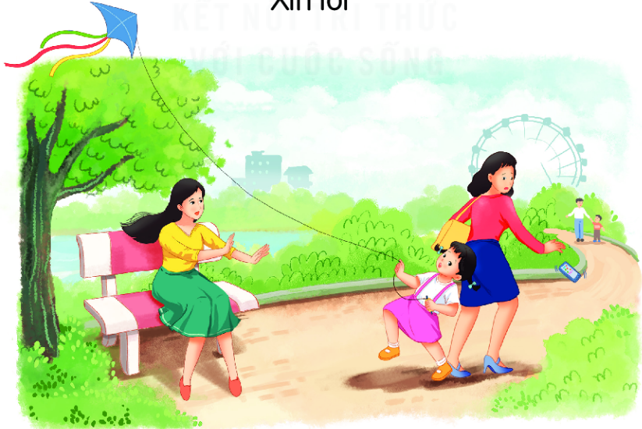
Xin lỗi

